Slide 1
МДОБУ детский сад общеразвивающего вида №78 «Неваляшка» г. Сочи
354008 ул. Пирогова 3
8(862) 253-51-26
Эл. почта : dou78@edu.sochi.ru
Руководитель акции «Каждой пичужке кормушку» : старший воспитатель Сычева Жанна Петровна
http://d078.sochi-schools.ru/aktsiya-ekologicheskij-marafon-operatsiya-kazhdoj-pichuzhke-kormushku/
Instagram:
dou78sochi

Slide 2
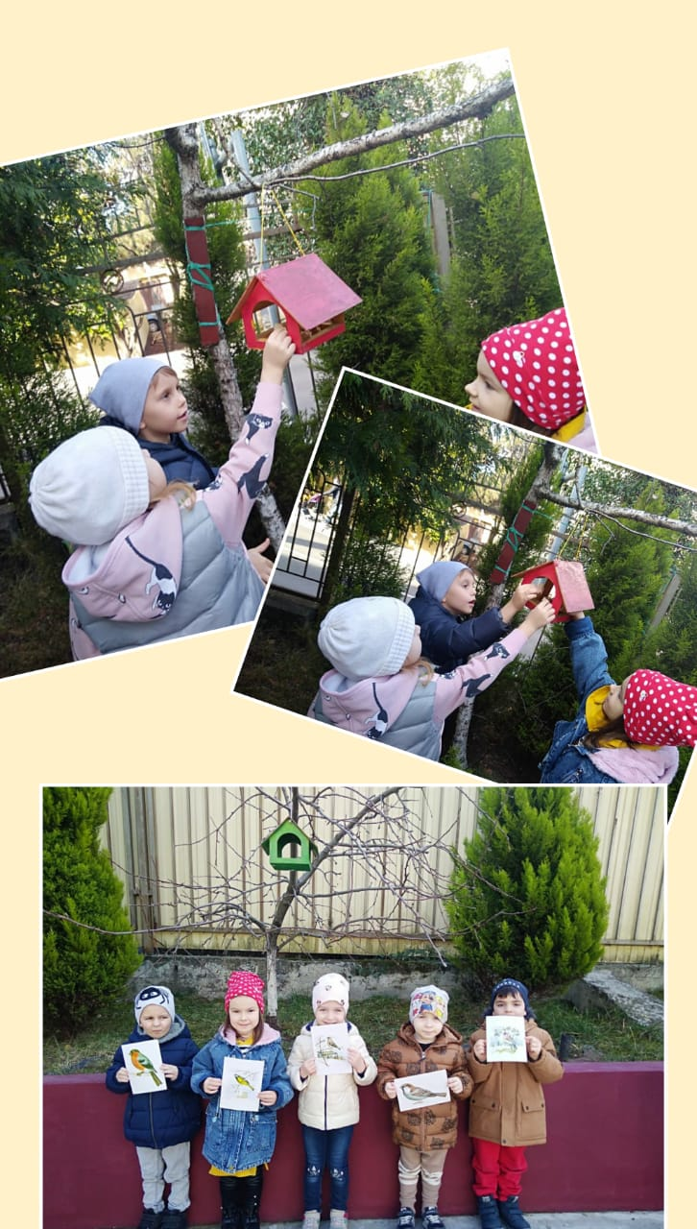
В акции «Экологический марафон» , операция «Каждой пичужке кормушку» приняли участие почти все воспитанники детского сада,( а это составило около 100 детей) даже самые маленькие воспитанники – младшая и средняя группы провели занятия по теме «Зимующие птицы» , нарисовали самую популярную зимующую птицу – ВОРОБЬЯ. Разобрались какой корм лучше. Ну а родители, постарались сделать не только столовую для птиц , но и повесить для них домики.

Slide 3
На подготовительную группу легла самая сложная работа : развесить кормушки (на территории детского сада было развешано 8 кормушек и 4 скворечника), следить за их наполняемостью . Этот волонтерский отряд уже не в первый раз участвует в экологических акциях. Ребята уже принимали участие в операции «Утилизация», «Зеленый ветер»

Slide 4
Старшая группа занималась подборкой кормов . Наблюдением за посещаемость различными видами птиц и их численностью .

Slide 5
Экологическая акция "Каждой пичужке -кормушка". Цель акции: привлечение внимания детей дошкольного возраста к проблемам зимовки птиц и проблемам защиты и сохранения окружающей среды. Акция позволяет решить задачи: -закрепить знания о зимующих птицах и необходимости им помогать в холодное время года, -воспитывать в детях заботливое отношение к пернатым друзьям, - содействовать развитию семейных связей между детьми и родителями, а также повышению экологической культуры семьи.

